Slide 1


智能停车场管理系统
2022201611 于凯德
2022201725 高凯龙

Slide 2
1
项目背景

Slide 3
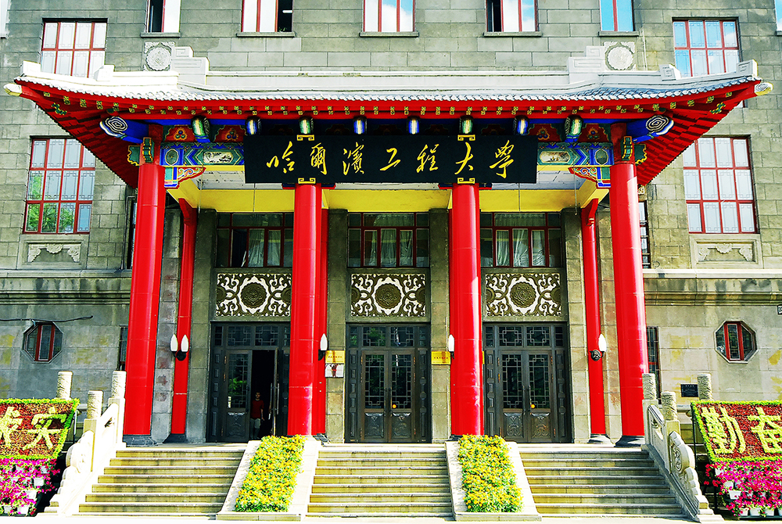

背景
当前传统停车场普遍采用人工管理模式，存在效率低、资源浪费和管理漏洞等问题。车辆出入需人工登记和现金收费，导致高峰期排队时间长；车位使用缺乏实时监控，空置率居高不下；人工操作还易产生收费误差和监管困难。随着车辆数量持续增加，传统管理已难以满足高效运营需求。同时，车牌识别、移动支付等技术的成熟为系统升级提供了基础，政府部门也出台政策鼓励停车场智能化改造。因此，开发智能化的停车场管理系统成为提升管理效率、优化用户体验的必然选择。

Slide 4
目标
本系统旨在构建一套集车辆自动识别、车位实时监控和智能计费于一体的管理系统。通过自动控制车辆出入、实时统计空余车位、精准计算停车费用等功能，减少人工干预，将车辆通行效率提升至15秒内完成出入流程，并实现车位利用率从提升以上。系统支持长期用户自助服务和差异化收费标准，一定程度上降低人力成本，同时杜绝现金收费漏洞。通过提供电子支付、车位引导等便捷服务，改善车主停车体验，助力停车场向数字化、规范化转型，符合智慧城市建设的政策导向。

Slide 5
2
功能需求

Slide 6



被服务对象。通过系统快速完成停车的全流程操作
服务对象，主要负责停车场现场的情况，保证停车场的高效运转
服务对象，主要负责系统后台的数据管理和参数设置

Slide 7
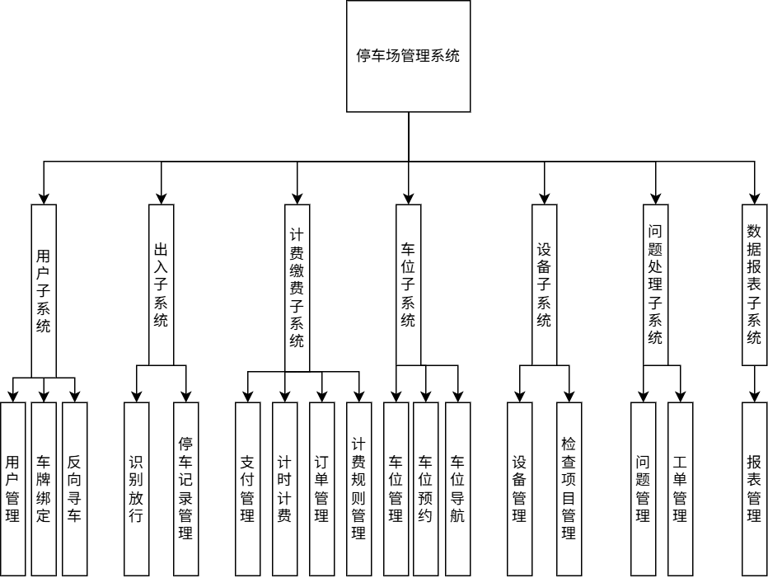

Slide 8
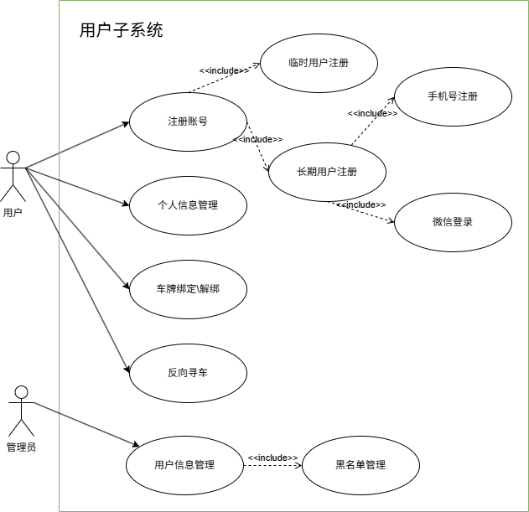
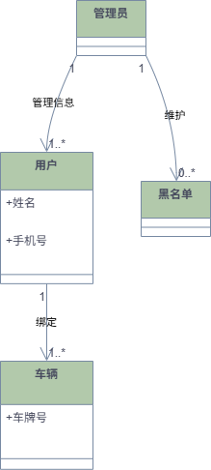

Slide 9
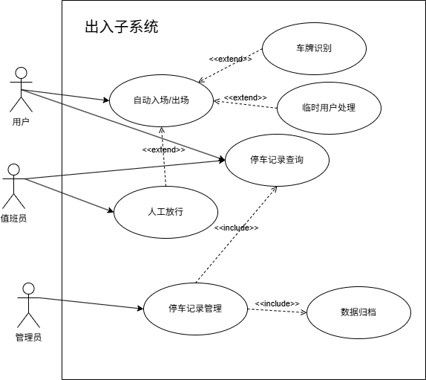
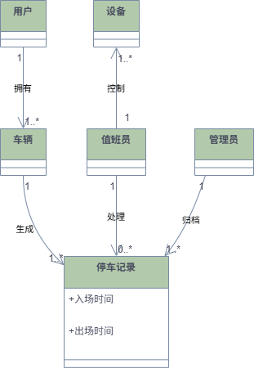

Slide 10
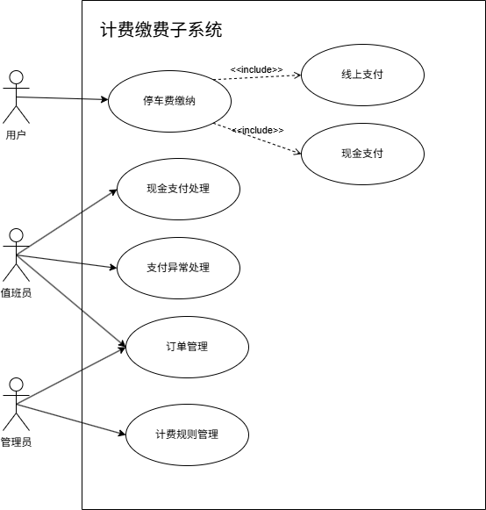
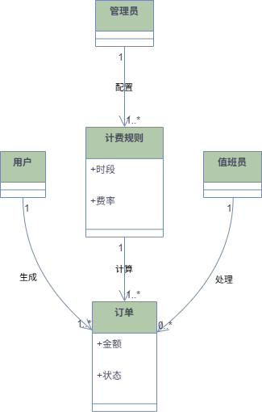

Slide 11
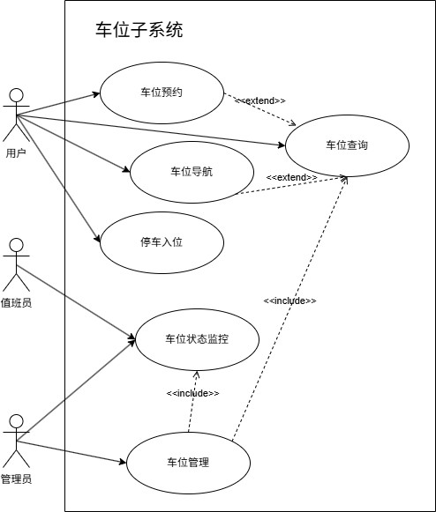
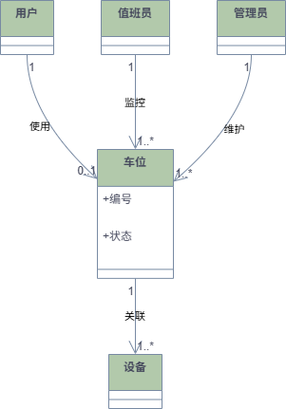

Slide 12
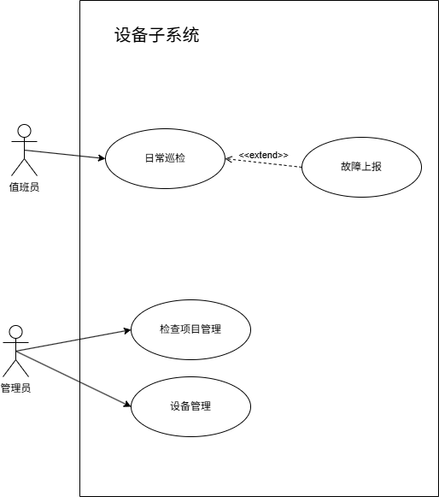
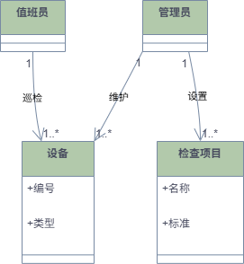

Slide 13
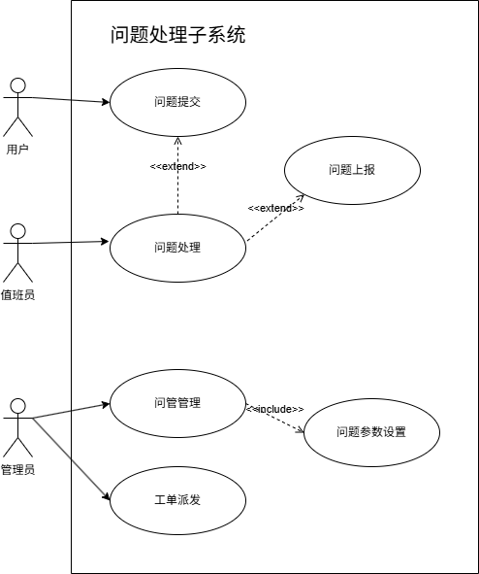
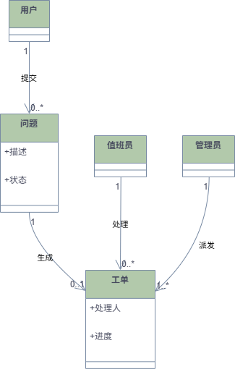

Slide 14
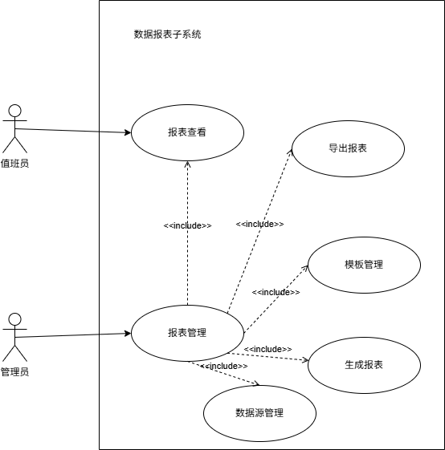
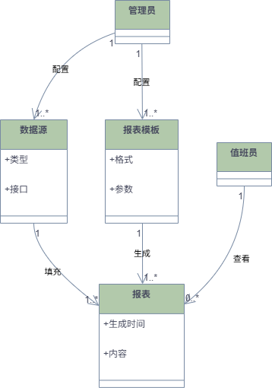

Slide 15
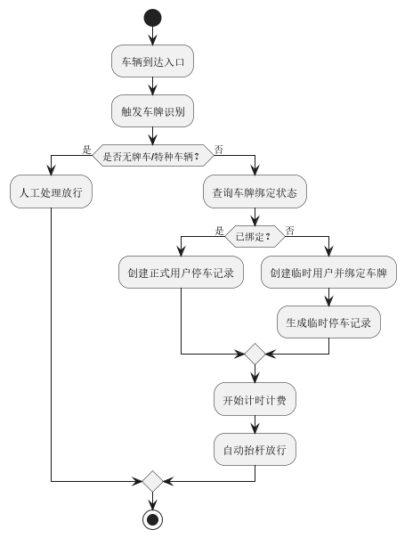

Slide 16
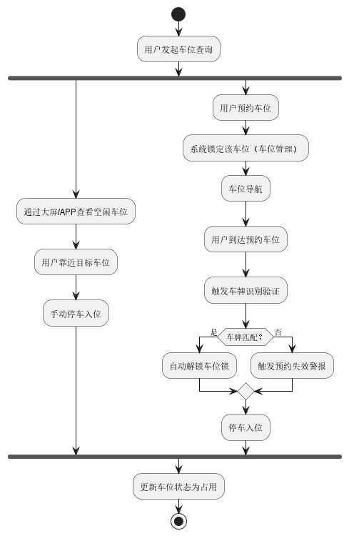
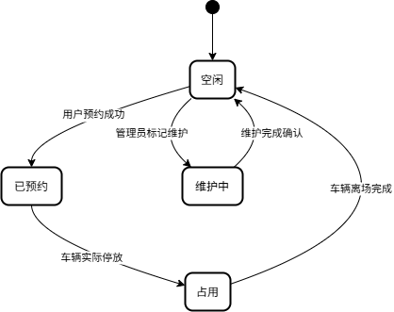

Slide 17
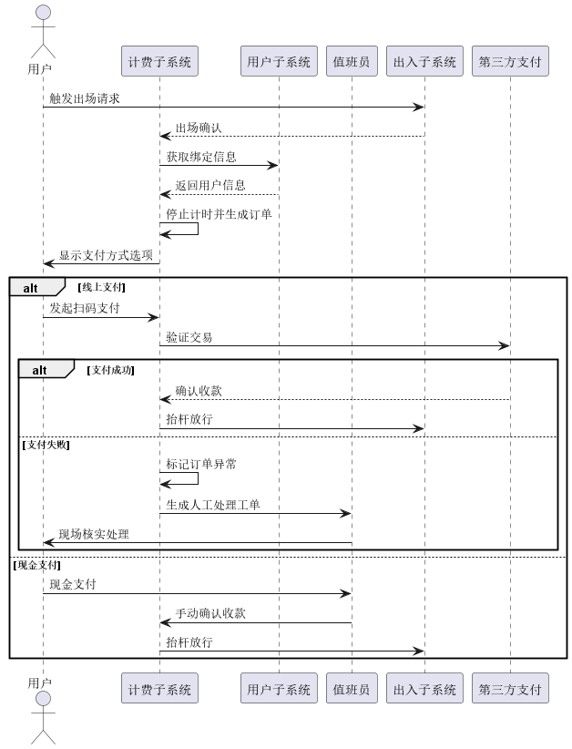

Slide 18
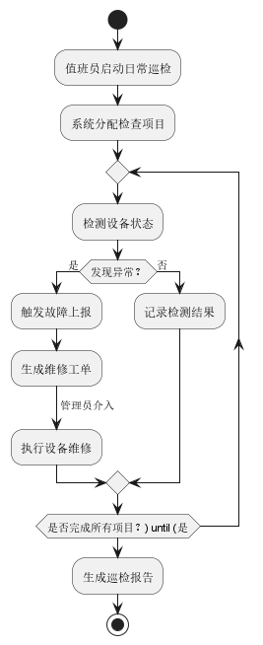
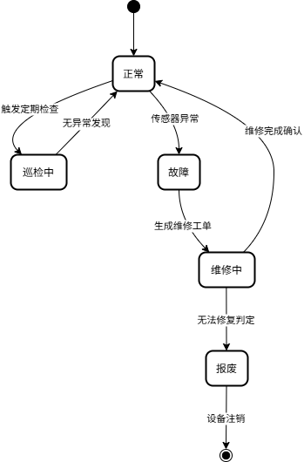

Slide 19
3
非功能需求

Slide 20
非功能需求
系统支持每小时500辆车的峰值处理能力，核心功能（车牌识别、计费）响应时间不超过0.5秒，保证99.9%的日可用率。采用轻量级架构实现7×24小时稳定运行，关键数据每日自动备份并保留30天操作日志。支持主流的车牌识别摄像头、智能道闸等设备接入，兼容微信/支付宝支付接口。前端界面需直观易操作，工作人员培训后1小时内可熟练使用。设备需在-10℃至50℃环境下稳定工作，断电后智能道闸可手动应急开启。系统预留扩展接口，未来可平滑升级车位规模。

Slide 21


感谢您的聆听
Thanks

